Slide 1


第三章 链表
单链表
循环链表
多项式及其相加
双向链表
稀疏矩阵

Slide 2
单链表 (Singly Linked List)
特点
  每个元素(表项)由结点(Node)构成。
  线性结构
  结点可以连续，可以不连续存储
  结点的逻辑顺序与物理顺序可以不一致
  表可扩充
data link
first
a₀
a₁
a₂
a₃
a₄
∧

Slide 3
单链表的存储映像
(a) 可利用存储空间
free
a₀
a₂
a₁
a₃
∧
free
first
(b) 经过一段运行后的单链表结构

Slide 4
单链表的类定义
多个类表达一个概念(单链表)。
  链表结点(ListNode)类
  链表(List)类
  链表游标(Iterator)类
定义方式
  复合方式
  嵌套方式
  继承方式

Slide 5
class List; //链表类定义（复合方式）
class ListNode { //链表结点类
friend class List; //链表类为其友元类
private:
int data; //结点数据, 整型
ListNode * link; //结点指针
};
class List { //链表类
private:
ListNode *first , *last; //表头指针
};

Slide 6
class List { //链表类定义(嵌套方式)
private:
class ListNode { //嵌套链表结点类
public:
int data;
ListNode *link;
};
ListNode *first , *last; //表头指针
public:
//链表操作………
};

Slide 7
链表类和链表结点类定义(继承方式)
class ListNode { //链表结点类
protected:
int data;
ListNode * link;
};
class List : public class ListNode { //链表类, 继承链表结点类的数据和操作
private:
ListNode *first , *last; //表头指针
};

Slide 8
单链表中的插入与删除
插入
  第一种情况：在第一个结点前插入
newnode->link = first ;
first = newnode;
newnode
newnode
first
first
（插入前） （插入后）

Slide 9
  第二种情况：在链表中间插入
  newnode->link = p->link;
p->link = newnode；
newnode
newnode
p
p
(插入前) (插入后)

Slide 10
  第三种情况：在链表末尾插入
  newnode->link = p->link;
p->link = newnode；
newnode
newnode
∧
p
p
∧
(插入前) (插入后)

Slide 11
int List :: Insert ( int x, int i ) {
//在链表第 i 个结点处插入新元素 x
ListNode * p = first;
for ( k = 0; k < i -1; k++ ) //找第 i-1个结点
if ( p == NULL ) break;
else p = p->link;
if ( p == NULL && first != NULL ) {
cout << “无效的插入位置!\n”;
return 0;
}
ListNode *newnode = //创建新结点
new ListNode(x, NULL);

Slide 12
if ( first == NULL || i == 0 ) { //插在表前
newnode->link = first;
if ( first == NULL ) last = newnode;
first = newnode;
}
else { //插在表中或末尾
newnode->link = p->link;
if ( p->link == NULL ) last = newnode;
p ->link = newnode;
}
return 1;
}

Slide 13
删除
  第一种情况: 删除表中第一个元素
  第二种情况: 删除表中或表尾元素
…
a_{i-1}
a_{i}
a_{i+1}
…
删除前
…
a_{i-1}
a_{i}
a_{i+1}
…
p
q
删除后
在单链表中删除含a_{i}的结点

Slide 14
int List :: Remove ( int i ) {
//在链表中删除第 i 个结点
ListNode *p, *q;
if ( i == 0 ) //删除表中第 1 个结点
{ q = first; p = first = first->link; }
else {
p = first; int k = 0; //找第 i-1个结点
while ( p != NULL && k < i-1 )
{ p = p->link; k++; }
if ( p == NULL || p->link == NULL ) {
cout << “无效的删除位置!\n”; return 0;
}

Slide 15
else { //删除表中或表尾元素
q = p->link; //重新链接
p->link = q->link;
}
if ( q == last ) last = p; //可能修改last
delete q; //删除q
return 1;
}

Slide 16
带表头结点的单链表
表头结点位于表的最前端，本身不带数据，仅标志表头。
设置表头结点的目的是统一空表与非空表的操作，简化链表操作的实现。
first
a₁
a_{n}
0
first
0
非空表 空表

Slide 17
在带表头结点的单链表第一个结点前插入新结点
first
first
p
插入
p
newnode
newnode
first
0
first
p
插入
p
newnode
newnode
0
newnode->link = p->link;
if ( p->link == NULL ) last = newnode;
p->link = newnode;

Slide 18
从带表头结点的单链表中删除第一个结点
first
(非空表）
first
p
q
q = p->link;
p->link = q->link;
delete q;
if ( p->link == NULL )
last = p;
first
0
first
0
p
q
(空表）

Slide 19
单链表的模板类
类模板将类的数据成员和成员函数设计得更完整、更灵活。
类模板更易于复用。
在单链表的类模板定义中，增加了表头结点。

Slide 20
用模板定义的单链表类
template <class Type> class List;
template <class Type> class ListNode {
friend class List<Type>;
Type data; //结点数据
ListNode<Type> *link; //结点链接指针
public:
ListNode ( ) : link (NULL) { } //构造函数
ListNode ( Type& item )
: data (item), link (NULL) { }

Slide 21
ListNode<Type> * getNode ( Type& item,
ListNode<Type> *next = NULL ) ;
//以item和next建立一个新结点
ListNode<Type> * getLink( ) { return link; } //取得结点的下一结点地址
Type getData ( ) { return data; } //取得结点中的数据
void setLink ( ListNode<Type> * next )
{ link = next; }
//修改结点的link指针

Slide 22
void setData ( Type value ) { data = value; }
//修改结点的data值
};
template <class Type> class List { //链表类
private:
ListNode<Type> *first, *last;
//链表的表头指针和表尾指针
public:
List ( Type& value ) { last = first
= new ListNode<Type> ( value ); }

Slide 23
~List ( ) { MakeEmpty ( ); delete first; }
void MakeEmpty ( ); //将链表置为空表
int Length ( ) const; //计算链表的长度
ListNode<Type> * Find ( Type value );
//搜索含数据value的元素并成为当前元素
ListNode<Type> * Locate( int i );
//搜索第 i 个元素的地址并置为当前元素
Type * GetData ( int i );
//取出表中第 i 个元素的值
int Insert ( Type value, int i );
//将value插在表中第 i 个元素后

Slide 24
Type * Remove ( int i );
//将链表中第 i 个元素删去
};

Slide 25
链表结点部分操作的实现
template <class Type>
ListNode<Type> *ListNode<Type> ::
GetNode ( Type& item, ListNode <Type>
* next = NULL ) {
//建立新结点, 函数返回新结点地址。
ListNode<Type> *newnode =
new ListNode<Type> ( item );
newnode->link = next;
return newnode;
}

Slide 26
链表类部分操作的实现
template <class Type>
void List <Type> :: MakeEmpty ( ) {
//删去链表中除表头结点外的所有其他结点
ListNode<Type> *q;
while ( first->link != NULL ) {
q = first->link; first->link = q->link; //将表头结点后第一个结点从链中摘下
delete q; //释放它
}
last = first; //修改表尾指针
}

Slide 27
first
a₀
a₁
a₂
q
first
a₁
a₂
q
first
a₂
q
first
current

Slide 28
template <class Type>
int List<Type> :: Length ( ) const {
//求单链表的长度
ListNode<Type> *p = first->link;
//检测指针 p 指示第一个结点
int count = 0;
while ( p != NULL ) { //逐个结点检测
p = p->link; count++;
}
return count;
}

Slide 29
first
a₀
a₁
a₂
c = 0
p
first
a₀
a₁
a₂
c = 1
p
first
a₀
a₁
a₂
c = 2
p
first
a₀
a₁
a₂
c = 3
p

Slide 30
template <class Type> ListNode<Type> *
List <Type> :: Find ( Type value ) {
//在链表中从头搜索其数据值为value的结点
ListNode<Type> * p = first->link;
//检测指针 p 指示第一个结点
while ( p != NULL )
if ( p->data == value ) break;
else p = p->link;
return p;
// p 在搜索成功时返回找到的结点地址
// p 在搜索不成功时返回空值
}

Slide 31
template <class Type> ListNode<Type> *
List<Type> :: Locate ( int i ) {
//定位函数。返回表中第 i 个元素的地址
//若 i < -1或 i 超出，则返回NULL
if ( i < -1 ) return NULL; // i 值不合理
if ( i == -1 ) return first; //返回表头地址
ListNode<Type> * p = first->link;
int k = 0;
while ( p != NULL && k < i )
{ p = p->link; k++; } //找第 i 个结点
return p; //返回第 i 个结点地址或NULL
}

Slide 32
template <class Type>
Type * List<Type> :: GetData ( int i ) {
//取出链表中当前元素的值
ListNode<Type> *p = Locate ( i );
// p 指向链表第 i 个结点
if ( p == NULL || p == first )
return NULL;
else return & p->data;
}

Slide 33
template <class Type>
int List<Type> :: Insert ( Type value, int i ) {
//将新元素value插入在链表第 i 个结点后
ListNode<Type> *p = Locate( i-1 );
// p 指向链表第 i-1个结点
if ( p == NULL ) return 0;
ListNode<Type> *newnode = //创建结点
GetNode ( value, p->link );
if ( p->link == NULL ) last = newnode;
p->link = newnode; //重新链接 return 1; //插入成功，函数返回1
}

Slide 34
template <class Type>
Type * List<Type> :: Remove ( int i ) {
//将链表第 i 个元素删去, 函数返回该元素
ListNode<Type> *p = Locate(i-1), *q;
if ( p == NULL || p->link == NULL )
return NULL;
q = p->link; p->link = q->link; //重新链接
Type value = q->data;
if ( q == last ) last = p;
delete q;
return &value;
}

Slide 35
前插法建立单链表
从一个空表开始，重复读入数据：
  生成新结点
  将读入数据存放到新结点的数据域中
  将该新结点插入到链表的前端
直到读入结束符为止。
first
0
first
newnode
0
newnode

Slide 36
template <class Type>
void List <Type> :: createListF ( ) {
char ch; ListNode<Type> *s;
first = new ListNode<Type>; //建立表头结点
first->link = NULL; cin >> ch;
while ( ch != ‘\n’ ) {
s = GetNode ( ch, first->link );
if (first->link == NULL ) last = s;
//建立新结点
first->link = s; //插入到表前端
cin >> ch;
}
}

Slide 37
后插法建立单链表
每次将新结点加在插到链表的表尾；
设置一个尾指针 r，总是指向表中最后一个结点，新结点插在它的后面；
尾指针 r 初始时置为指向表头结点地址。
first
0
0
r
r
newnode
0
newnode
0
r
r

Slide 38
template <class Type>
void List <Type> :: createListR ( ) {
char ch;
first = new ListNode<Type>; //建立表头结点
ListNode<Type> *s, *r = first; // r指向表尾
cin >> ch;
while ( ch != ‘\n’ ) {
s = new ListNode<Type>(ch);//建立新结点
r ->link = s; r = s; //插入到表末端
cin >> ch;
}
r ->link = NULL; last = r; //表收尾
}

Slide 39
链表的游标类 (Iterator)
游标类主要用于单链表的搜索。
游标类的定义原则：
  Iterator类是List类和ListNode类的友元类。
  Iterator对象引用已有的List类对象。
  Iterator类有一数据成员current，记录对单链表最近处理到哪一个结点。
  Iterator类提供若干测试和搜索操作

Slide 40
表示链表的三个类的模板定义
enum Boolean { False, True };
template <class Type> class List;
template <class Type> class ListIterator;
template <class Type> class ListNode { //表结点
friend class List <Type>;
friend class ListIterator <Type>;
public:
………
private:
Type data;
ListNode<Type> *link;
};

Slide 41
template <class Type> class List { //链表类
public:
………
private:
ListNode<Type> *first, *last;
};
template <class Type> class ListIterator {
private:
const List<Type> & list; //引用已有链表
ListNode<Type> *current; //当前结点指针public:

Slide 42
ListIterator ( const List<Type> & l )
: list ( l ), current ( l.first ) { }
//构造函数: 引用链表 l, 表头为当前结点
ListNode<Type> * Firster ( )
{ current = first; return first; }
//当前指针置于表头, 返回表头结点地址
Boolean NotNull ( ); //检查当前指针空否
Boolean NextNotNull ( );
//检查链表中下一结点是否非空
ListNode <Type> *First ( ); //返回第一个结点
ListNode <Type> *Next ( );
//返回链表当前结点的下一个结点的地址
}

Slide 43
链表的游标类成员函数的实现
template <class Type>
Boolean ListIterator<Type> :: NotNull ( ) {
//检查链表中当前元素是否非空
if ( current != NULL ) return True;
else return False;
}
current
current
情况 1 返回True 情况 2 返回False

Slide 44
template <class Type>
Boolean ListIterator<Type> :: NextNotNull ( ) {
//检查链表中下一元素是否非空
if ( current != NULL &&
current->link != NULL ) return True;
else return False;
}
current
current
情况 1 返回True 情况 2 返回False

Slide 45
template <class Type>
ListNode<Type>* ListIterator<Type> :: First ( ) {
//返回链表中第一个结点的地址
if ( list.first->link != NULL ) {
current = list.first->link;
return &current->data;
}
else { current = NULL; return NULL; }
}
约定链表中
没有表头结点
list.first
current

Slide 46
template <class Type>
ListNode<Type>* ListIterator<Type> :: Next ( ) {
//返回链表中当前结点的下一个结点的地址
if ( current != NULL
&& current->link != NULL ) {
current = current->link;
return & current->data;
}
else { current = NULL; return NULL; }
}
current
current

Slide 47
利用游标类 (iterator) 计算元素的和
int sum ( const List<int> &L ) {
ListIterator<int> li (L);
//定义游标对象, current 指向 li.first
if ( ! li.NotNull ( ) ) return 0;
//链表为空时返回0
int retval = li.First( )->data; //第一个元素
while ( li.nextNotNull ( ) ) //链表未扫描完
retval += li.Next( )->data; //累加
return retval;
}

Slide 48
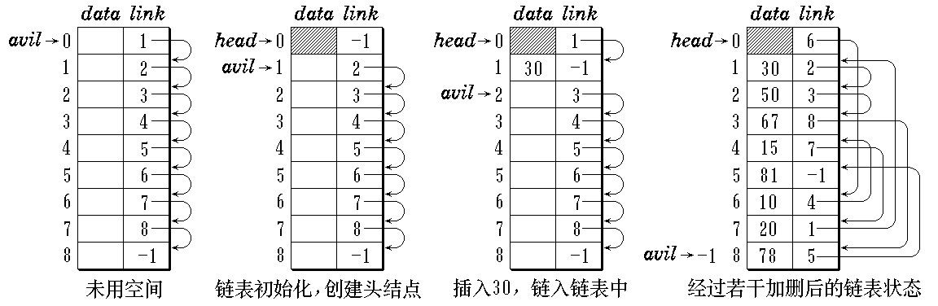
静态链表结构

Slide 49
静态链表定义
const int MaxSize = 100; //静态链表大小
template <class Type> class StaticList;
template <class Type> class SListNode {
friend class StaticList<Type>;
Type data; //结点数据
int link; //结点链接指针
}
template <class Type> class StaticList {
SListNode<Type> Nodes[MaxSize];
int newptr; //当前可分配空间首地址
}

Slide 50
将链表空间初始化
template <class Type>
void StaticList<Type> :: InitList ( ) {
Nodes[0].link = -1;
newptr = 1; //当前可分配空间从 1 开始建
//立带表头结点的空链表
for ( int i = 1; i < MaxSize-1; i++ )
Nodes[i].link = i+1; //构成空闲链接表
Nodes[MaxSize-1].link = -1; //链表收尾
}

Slide 51
在静态链表中查找具有给定值的结点
template <class Type>
int StaticList<Type> :: Find ( Type x ) {
int p = Nodes[0].link;
//指针 p 指向链表第一个结点
while ( p != -1 )
if ( Nodes[p].data != x)
p = Nodes[p].link;
else break;
//逐个结点检测查找具有给定值的结点
return p;
}

Slide 52
在静态链表的表尾追加一个新结点
template <class Type>
int StaticList<Type> :: Append ( Type x ) {
if ( newptr == -1 ) return 0; //追加失败
int q = newptr; //分配结点
newptr = Nodes[newptr].link;
Nodes[q].data = x; Nodes[q].link = -1;
int p = 0; //查找表尾
while ( Nodes[p].link != -1 )
p = Nodes[p].link;
Nodes[p].link = q; //追加
return 1;
}

Slide 53
在静态链表中查找第 i 个结点
template <class Type>
int StaticList<Type> :: Locate ( int i ) {
if ( i < 0 ) return -1; //参数不合理
if ( i == 0 ) return 0;
int j = 0, p = Nodes[0].link;
while ( p != -1 && j < i )
{ p = Nodes[p].link; j++; }
//循链查找第 i 号结点
return p;
}

Slide 54
在静态链表第 i 个结点处插入一个新结点
template <class Type>
int StaticList<Type> :: Insert ( int i, Type x ) {
int p = Locate ( i-1 );
if ( p == -1 ) return 0; //找不到结点
int q = newptr; //分配结点
newptr = Nodes[newptr].link;
Nodes[q].data = x;
Nodes[q].link = Nodes[p].link; //链入
Nodes[p].link = q;
return 1;
}

Slide 55
在静态链表中释放第 i 个结点
template <class Type>
int StaticList<Type> :: Remove ( int i ) {
int p = Locate ( i-1 );
if ( p == -1 ) return 0; //找不到结点
int q = Nodes[p].link; //第 i 号结点
Nodes[p].link = Nodes[q].link;
Nodes[q].link = newptr; //释放
newptr = q;
return 1;
}

Slide 56
循环链表 (Circular List)
循环链表是单链表的变形。
循环链表的最后一个结点的 link 指针不为 NULL，而是指向了表的前端。
为简化操作，在循环链表中往往加入表头结点。
循环链表的特点是：只要知道表中某一结点的地址，就可搜寻到所有其他结点的地址。

Slide 57
循环链表的示例
带表头结点的循环链表
first
a₀
a₁
a₂
a_{n-1}
first
a₀
a₁
a_{n-1}
(非空表)
first
(空表)

Slide 58
循环链表类的定义
template <class Type> class CircList;
template <class Type> class CircListNode {
friend class CircList <Type>;
public:
CircListNode ( Type d = 0,
CircListNode<Type> *next = NULL )
: data ( d ), link ( next ) { } //构造函数private:
Type data; //结点数据
CircListNode<Type> *link; //链接指针
}

Slide 59
template <class Type> class CircList {
private:
CircListNode<Type> *first, *current, *last;
//链表的表头指针、当前指针和表尾指针
public:
CircList ( );
~CircList ( );
int Length ( ) const;
Boolean IsEmpty ( )
{ return first->link == first; }
Boolean Find ( const Type & value );

Slide 60
Type getData ( ) const;
void Firster ( ) { current = first; }
Boolean First ( );
Boolean Next ( );
Boolean Prior ( );
void Insert ( const Type & value );
void Remove ( );
};

Slide 61

循环链表的搜索算法
first
31
48
15
57
×
×
√
搜索15
current
current
current
搜索成功
first
31
48
15
57
×
×
×
×
current
current
current
current
current
搜索25
搜索不成功

Slide 62
循环链表的搜索算法
template <class Type>
CircListNode<Type> * CircList<Type> ::
Find ( Type value ) {
//在链表中从头搜索其数据值为value的结点
current = first->link;
//检测指针 current 指示第一个结点
while ( current != first &&
current->data != value )
current = current->link;
return current;
}

Slide 63
用循环链表求解约瑟夫问题
约瑟夫问题的提法
n 个人围成一个圆圈，首先第 1 个人从 1 开始一个人一个人顺时针报数, 报到第 m 个人，令其出列。然后再从下一 个人开始，从 1 顺时针报数，报到第 m 个人，再令其出列，…，如此下去, 直到圆圈中只剩一个人为止。此人即为优胜者。

Slide 64

例如 n = 8 m = 3

Slide 65
约瑟夫问题的解法
void main ( ) {
CircList<int> clist;
int n, m;
cout << “输入游戏者人数和报数间隔 : ”;
cin >> n >> m;
for ( int i = 1; i <= n; i++ ) clist.insert (i);
//形成约瑟夫环
clist.Josephus (n, m);
//解决约瑟夫问题
}

Slide 66
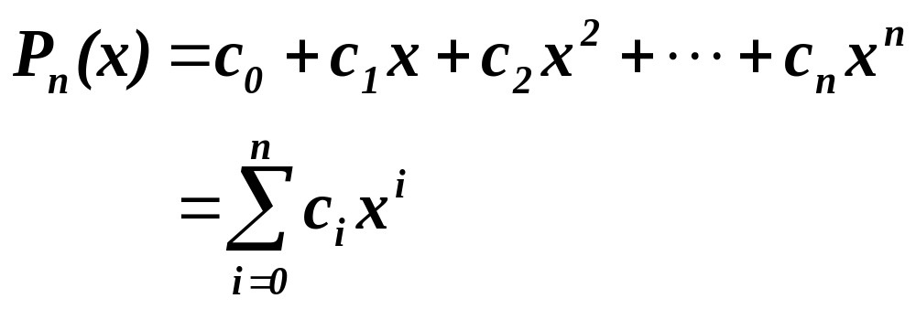
多项式 (Polynomial)
n 阶多项式 P_{n}(x) 有 n+1 项。
  系数 c₀, c₁, c₂, …, c_{n}
  指数 0, 1, 2, …, n。按升幂排列

Slide 67


多项式的链表表示
在多项式的链表表示中每个结点三个数据成员：
优点是：
  多项式的项数可以动态地增长，不存在存储溢出问题。
  插入、删除方便，不移动元素。
Data ≡ Term
coef exp link

Slide 68
多项式(polynomial)类的链表定义
struct Term { //多项式结点定义
float coef; //系数
int exp; //指数
Term ( float c, int e ) { coef = c; exp = e; }
};
class Polynomial { //多项式类的定义
List<Term> poly; //构造函数
friend Polynomial & operator +
( Polynomial &); //加法
};

Slide 69
多项式链表的相加
AH = 1 - 3x⁶ + 7x¹²
BH = - x⁴ + 3x⁶ - 9x¹⁰ + 8x¹⁴
AH.first
1 0
-3 6
7 12
∧
BH.first
-1 4
3 6
-9 10
8 14
∧
CH.first
1 0
-1 4
-9 10
7 12
8 14
∧

Slide 70
两个多项式的相加算法
扫描两个多项式，若都未检测完：
  若当前被检测项指数相等，系数相加。若未变成 0，则将结果加到结果多项式。
  若当前被检测项指数不等，将指数小者加到结果多项式。
若一个多项式已检测完，将另一个多项式剩余部分复制到结果多项式。

Slide 71
pc
pa
AH.first
1 0
-3 6
7 12
∧
-1 4
3 6
-9 10
8 14
∧
p
pb
BH.first
CH.first
1 0
-1 4
-9 10
7 12
8 14
∧

Slide 72
pc
pa
AH.first
1 0
-3 6
7 12
∧
-1 4
3 6
-9 10
8 14
∧
pb
CH.first
1 0
-1 4
-9 10
7 12
8 14
∧

Slide 73
pa
AH.first
1 0
-3 6
7 12
∧
pc
-1 4
3 6
-9 10
8 14
∧
pb
CH.first
1 0
-1 4
-9 10
7 12
8 14
∧

Slide 74
pa
AH.first
1 0
-3 6
7 12
∧
0
pc
-1 4
3 6
-9 10
8 14
∧
p
pb
CH.first
1 0
-1 4
-9 10
7 12
8 14
∧

Slide 75
pa
AH.first
1 0
0 6
7 12
∧
pc
p
-1 4
-9 10
8 14
∧
pb
CH.first
1 0
-1 4
-9 10
7 12
8 14
∧

Slide 76
pa
AH.first
1 0
7 12
∧
pc
-1 4
-9 10
8 14
∧
pb
CH.first
1 0
-1 4
-9 10
7 12
8 14
∧

Slide 77
pa
AH.first
1 0
7 12
∧
pc
-1 4
-9 10
8 14
∧
pb
CH.first
1 0
-1 4
-9 10
7 12
8 14
∧

Slide 78
pc
∧
pa ==
AH.first
1 0
7 12
∧
-1 4
-9 10
8 14
∧
pb
CH.first
1 0
-1 4
-9 10
7 12
8 14
∧

Slide 79
pc
∧
pa ==
AH.first
1 0
7 12
-1 4
-9 10
8 14
∧
pb
CH.first
1 0
-1 4
-9 10
7 12
8 14
∧

Slide 80
friend Polynomial& operator +
( Polynomial& bh ) {
//两个带头结点的按升幂排列的多项式相加，
//返回结果多项式链表的表头指针，结果不
//另外占用存储, 覆盖ah和bh链表
ListNode<Term> *pa, *pb, *pc, *p;
Term a, b;
pc = poly.first; //结果存放指针
p = bh.poly.first;
pa = poly.first->link; //多项式检测指针
pb = bh.poly.first->link; //多项式检测指针
delete p; //删去bh的表头结点

Slide 81
while ( pa != NULL && pb != NULL ) {
a = pa->data; b = pb->data;
switch ( compare ( a.exp, b.exp ) ) {
case '==' : //pa->exp == pb->exp
a.coef = a.coef + b.coef; //系数相加
p = pb; pb = pb->link;
delete p; //删去原pb所指结点
if ( abs(a.coef ) < 0.0001) {
p = pa; pa = pa->link; delete p;
} //相加为零, 该项不要
else { //相加不为零, 加入ch链
pa->data = a; pc->link = pa;

Slide 82
pc = pa; pa = pa->link;
}
break;
case '>' : //pa->exp > pb->exp
pc->link = pb; pc = pb;
pb = pb->link;
break;
case '<' : //pa->exp < pb->exp
pc->link = pa;
pc = pa; pa = pa->link;
}
}

Slide 83
if ( pa->link ) pc->link = pa;
else pc->link = pb; //剩余部分链入ch链
return this;
}

Slide 84
双向链表 (Doubly Linked List)
双向链表是指在前驱和后继方向都能游历(遍历)的线性链表。
双向链表每个结点结构：
双向链表通常采用带表头结点的循环链表形式。
lLink data rLink
前驱方向 ⬅ ➔ 后继方向

Slide 85
first
first
非空表 空表
结点指向
p == p->lLink->rLink == p->rLink->lLink
rLink
lLink
p->lLink
p
p->rLink

Slide 86
双向循环链表类的定义
template <class Type> class DblList;
template <class Type> class DblNode {
friend class DblList<Type>;
private:
Type data; //数据
DblNode<Type> * lLink, * rLink; //指针
public:
DblNode (Type value, DblNode<Type> *
left, DblNode<Type> * right ) :
data (value), lLink (left), rLink (right) { }

Slide 87
DblNode ( Type value ) : data (value),
lLink (NULL), rLink (NULL) { }
DblNode<Type> * getLeftLink ( )
{ return llink; } //取得左链指针值
DblNode<Type> * getRightLink ( )
{ return rlink; } //取得右链指针值
Type getData ( ) { return data; }
void setLeftLink ( DblNode<Type>*Left )
{ llink = Left; } //修改左链指针值
void setRightLink ( DblNode<Type>*Right )
{ rlink = Right; } //修改左链指针值

Slide 88
void setData ( Type value ) { data = value; }
};
template <class Type> class DblList {
private:
DblNode<Type> * first, * current;
public:
DblLIst ( Type uniqueVal ); //构造函数
~DblList ( ); //析构函数
int Length ( ) const; //计算长度
int IsEmpty ( ) //判链表空否
{ return first->rlink == first; }

Slide 89
int Find ( const Type& target );
void Firster ( ) { current = first; } //当前指针置于表头结点。
int First ( ) ; //当前指针置于第一个结点
int Next ( ); //当前指针置于后继结点
int Prior ( ); //当前指针置于前驱结点
void Insert ( const Type& value ); //插入一个包含有值value的新结点
void Remove ( ); //删除当前结点
};

Slide 90
template <class Type> DblList<Type> :: DblLIst ( Type uniqueVal ) {
//构造函数: 建立双向循环链表的表头结点
first = current =
new DblNode<Type> ( uniqueVal );
if (first == NULL )
{ cerr << “存储分配错!\”; exit(1); }
first->rLink = first->lLink = first;
//表头结点的链指针指向自己
}

Slide 91
template <class Type>
int DblList<Type> :: Length ( ) const {
//计算带表头结点的双向循环链表的长度
DblNode<Type> * p = first->rLink;
int count = 0;
while ( p != first )
{ p = p->rLink; count++; }
return count;
}

Slide 92
双向循环链表的搜索算法
first
31
48
15
57
×
×
√
搜索15
搜索成功
first
31
48
15
57
×
×
×
×
搜索25
搜索不成功

Slide 93
template <class Type> int DblList<Type> ::
Find ( const Type& target ) {
//在双向循环链表中搜索含target的结点, 若
//找到, 则返回1, 同时current指针指向该结点,
//否则函数返回0。
current = first->rLink;
while ( current != first && current->data
!= target ) current = current->rLink;
if ( current != first ) return 1;
else return 0;
}

Slide 94
双向循环链表的插入算法 (非空表)
first
31
48
15
后插入25
current
first
31
48
25
15
current
newnode->lLink = current;
newnode->rLink = current->rLink;
current->rLink = newnode;
current = current->rLink;
current->rLink->lLink = current;

Slide 95
双向循环链表的插入算法 (空表)
first
first
25
current
后插入25
current
newnode->lLink = current;
newnode->rLink = current->rLink; ( = first )
current->rLink = newnode;
current = current->rLink;
current->rLink->lLink = current;
( first ->lLink = current )

Slide 96
template <class Type> void DblList<Type> ::
Insert ( const Type & value ) {
if ( first->rlink == first ) //空表情形
current = first->rLink = new
DblNode<Type> ( value, first, first );
else { //非空表情形
current->rLink = new DblNode<Type>
( value, current, current->rLink );
current = current->rLink;
}
current->rLink->lLink = current;
}

Slide 97
双向循环链表的删除算法
first
非空表
31
48
15
删除48
current
first
31
15
current
current->rLink->lLink = current->lLink; current->lLink->rLink = current->rLink;

Slide 98
双向循环链表的删除算法
first
31
first
删除31
current
current
current->rLink->lLink = current->lLink; current->lLink->rLink = current->rLink;

Slide 99
template <class Type>
void DblList<Type> :: Remove ( ) {
if ( current != first ) {
DblNode *temp = current; //被删结点
current = current->rLink;
//当前指针进到下一结点
current->lLink = temp->lLink;
//将被删结点从链中摘下
temp->lLink->rLink = current;
delete temp; //删去
}
}

Slide 100
其他双向循环链表的公共操作
template <class Type>
DblList<Type> :: DblLIst ( Type uniqueVal ) {
//双向循环链表的构造函数, 创建表头结点
first = new DblNode<Type> ( uniqueVal );
first→rLink = first→lLink = first;
}
template <class Type>
int DblList<Type> :: Length ( ) const {
//求双向循环链表的长度(不计表头结点)

Slide 101
DblNode<Type> * p = first->rLink;
int count = 0;
while ( p != first )
{ p = p->rLink; count++; }
return count;
}
template <class Type>
int DblList<Type> :: First ( ) {
if ( !IsEmpty ( ) )
{ current = first->rLink; return 1; }
current = first; return 0;
}

Slide 102
template <class Type>
int DblList<Type> :: Next ( ) {
if ( current->rLink == first ) //最后结点
{ current = first ->rLink; return 0; }
current = current->rLink; return 1;
}
template <class Type>
int DblList<Type> :: Prior ( ) {
if ( current->lLink == first ) //第一个结点
{ current = first ->lLink; return 0; }
current = current->lLink; return 1;
}

Slide 103
稀疏矩阵
在矩阵操作(+、-、*、/)时矩阵非零元素会发生动态变化，用稀疏矩阵的链接表示可适应这种情况。
稀疏矩阵的链接表示采用正交链表：行链表与列链表十字交叉。
行链表与列链表都是带表头结点的循环链表。用表头结点表征是第几行，第几列。

Slide 104
稀疏矩阵的结点
head
next
head
row
col
down
right
down
value
right
(a) 表头结点 (b) 非零元素结点
False
i
j
a[i][j]
(c) 建立a[i][j]结点

Slide 105
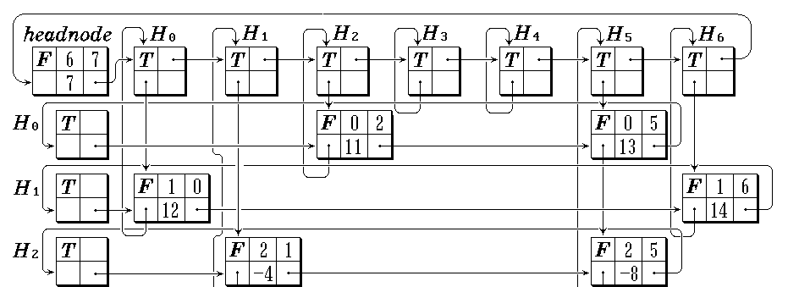
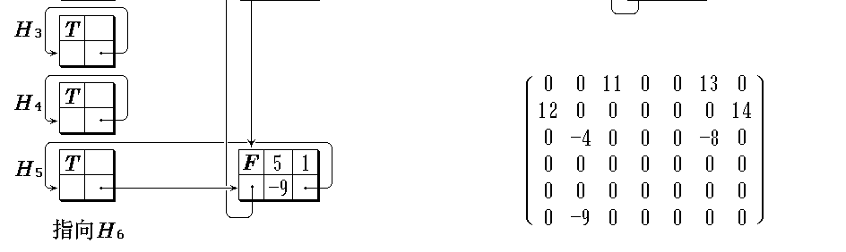
稀疏矩阵的正交链表表示的示例

Slide 106
稀疏矩阵的链表表示的类定义
enum Boolean { False, True };
struct Triple { int row, col; float value; };
class Matrix;
class MatrixNode { //矩阵结点定义
friend class Matrix;
friend istream &operator >> ( istream &,
Matrix & ); //矩阵输入重载函数
private:
MatrixNode *down, *right; //列/行链指针
Boolean head; //结点类型

Slide 107
Union { Triple triple; MatrixNode *next; }
//矩阵元素结点(False)或链头结点(True)
MatrixNode ( Boolean, Triple* );
//结点构造函数
}
MatrixNode::MatrixNode ( Boolean b, Triple *t ) {
//矩阵结点构造函数
head = b; //结点类型
if ( b ) { right = next = this; }
else triple = *t;
}

Slide 108
typedef MatrixNode *MatrixNodePtr;
//一个指针数组, 用于建立稀疏矩阵
class Matrix {
friend istream& operator >> ( istream &,
Matrix & ); //矩阵输入
public:
~Matrix ( ); //析构函数
private:
MatrixNode *headnode; //稀疏矩阵的表头
};

Slide 109
用正交链表表示的稀疏矩阵的建立
istream & operator
>> ( istream & is, Matrix & matrix ) {
Triple s; int p;
is >> s.row >> s.col >> s.value;
//输入矩阵的行数, 列数和非零元素个数
if ( s.row > s.col ) p = s.row;
else p = s.col; //取行、列数大者
matrix.headnode = //整个矩阵表头结点
new MatrixNode ( False, &s );
if ( !p ) { //零矩阵时
matrix.headnode->right = matrix.headnode;

Slide 110
return is;
}
MatrixNodePtr *H = new MatrixNodePtr ( p );
//建立表头指针数组, 指向各链表的表头
for ( int i = 0; i < p; i++ )
H[i] = new MatrixNode ( True, 0 );
int CurrentRow = 0;
MatrixNode *last = H[0]; //当前行最后结点
for ( i = 0; i < s.value; i++ ) { //建立矩阵
Triple t;
is >> t.row >> t.col >> t.value;
//输入非零元素的三元组

Slide 111
if ( t.row > CurrentRow ) {
//如果行号大于当前行,闭合当前行
last->right = H[CurrentRow];
CurrentRow = t.row;
last = H[CurrentRow];
}
last = last->right = //链入当前行
new MatrixNode ( False, &t );
H[t.col]->next = H[t.col]->next->down
= last; //链入列链表
}
last->right = H[CurrentRow]; //闭合最后一行

Slide 112
//闭合各列链表
for ( i = 0; i < s.col; i++ )
H[i]->next->down = H[i];
//链接所有表头结点
for ( i = 0; i < p-1; i++ )
H[i]->next =H[i+1];
H[p-1]->next = matrix.headnode;
matrix.headnode->right = H[0];
delete [ ] H;
return is;
}

Slide 113
稀疏矩阵的删除
为执行稀疏矩阵的删除，需要使用可利用空间表来管理回收的空间。
可利用空间表是单链表结构，只允许在表头插入或删除，其表头指针为av。
使用可利用空间表，可以高效地回收循环链表。
如果需要建立新的稀疏矩阵，还可以从可利用空间表中分配结点。

Slide 114
用正交链表表示的稀疏矩阵的删除
Matrix :: ~Matrix ( ) {
if ( headnode == NULL ) return;
MatrixNode *x = headnode->right, *y;
headnode->right = av; av = headnode;
while ( x != headnode ) {
y = x->right; x->right = av; av = y;
x = x->next;
}
headnode = NULL;
}

